Slide 1
Статические анализаторы кода: за и против
Краковецкий Александр
Software Engineer at The Frayman Group
MCP, Microsoft Regional Director

Slide 2
О чем поговорим
Статический анализ кода
Возможности Visual Studio
Code Analysis
FxCop vs. Code Analysis
StyleCop
За и против

Slide 3
Статический анализ кода
Анализ программного обеспечения, производимый без реального выполнения исследуемых программ (анализ, производимый с выполнением программ называется динамический анализ кода).

Slide 4
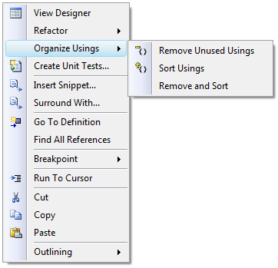
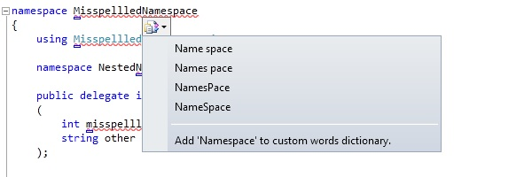
Возможности Visual Studio
Build -> Tread warnings as errors
Code Spelling Checker Extension for Visual Studio 2010
Рефакторинг (Refactor, Organize Usings)
PowerCommands for Visual Studio 2010
Форматирование кода

Slide 5
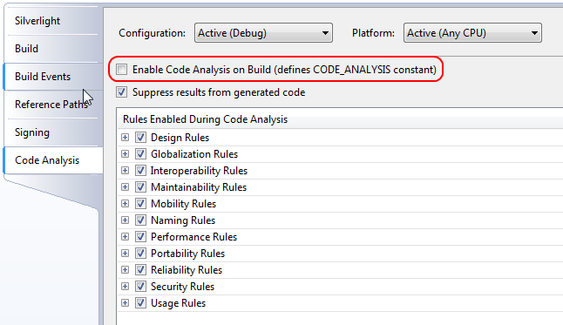
Visual Studio Code Analysis
Code Analysis -> Enable Code Analysis on Build (defines CODE_ANALYSIS constant):

Slide 6
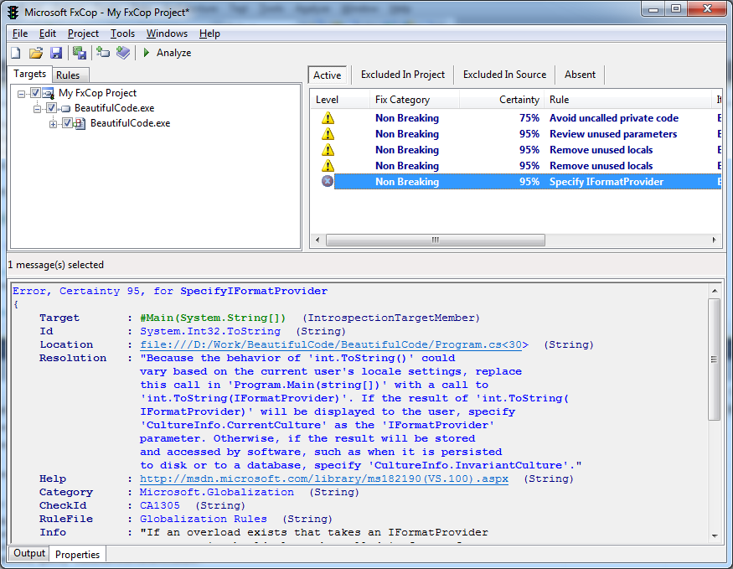
FxCop vs. Code Analysis

Slide 7
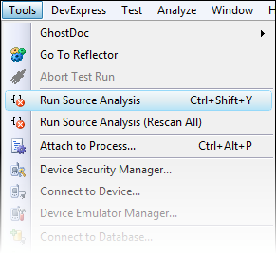
Правила StyleCop
Documentation
Layout
Maintainability
Naming
Ordering
Readability
Spacing
http://stylecop.codeplex.com/
http://stylecopforresharper.codeplex.com/

Slide 8
За:
«Единый стиль - легче делать ревью, проще ориентироваться в проектах, дисциплинирует девелоперов (да-да) - как результат повышается общее качество»
«Преимущество использования статических анализаторов кода состоит в возможности существенного снижения стоимости устранения дефектов в программе.»

Slide 9
За:
«Анализ не зависит от этапа исполнения. Вы имеете возможность проверить даже недописанный код. Вы можете проверить большой объем кода, доставшийся вам по наследству. Статический анализ быстр и хорошо масштабируется в отличие от инструментов динамической проверки.» http://habrahabr.ru/blogs/cpp/107235/

Slide 10
Против:
«...написание высококлассного кода и его статический анализ никак не связаны...»
«Это скорее показатель, который интересует заказчиков, планирующих перекидывать кодовую базу на разных людей».
«Многие виды ошибок он просто не в состоянии обнаружить. Анализаторы дают ложные срабатывания и заставляют вносить в код такие вправки, чтобы этот код им понравился и был затем оценен как безопасный.»

Slide 11
Q&A
Alex.Krakovetskiy@gmail.com

